Slide 1
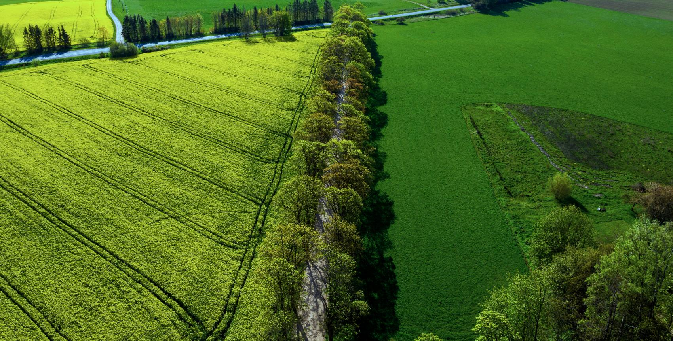
WWW.TUKUMS.LV
Tematiskie plānojumi kā instruments teritorijas plānošanā – Tukuma novada pašvaldības piemērs
Inga Tramdaha
Tukuma novada pašvaldība
Attīstības nodaļa
teritorijas plānotāja

Slide 2
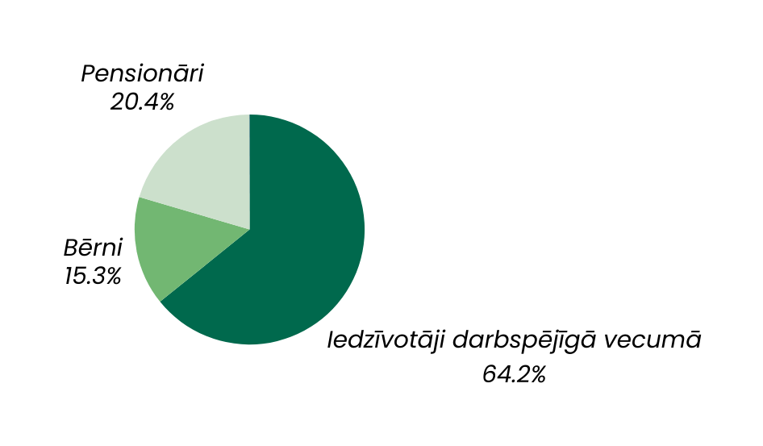
2021.gads
Iedzīvotāju skaits 45 028 (PMLP dati 01.01.2025.)
Trešais lielākais novads pēc platības (2 450 km²)
2 pilsētas un 21 pagasts
56 km gara jūras piekraste
ĪADT “Ķemeru nacionālais parks”, “Abavas senleja”, “Engures ezers” u.c.

Slide 3
Tukuma novada TP izstrādes gaita un process
Domes lēmums par izstrādes uzsākšanu un darba uzdevums
2022.g. 27.aprīlis
Iepirkums un līgums par izstrādi
2022.g. 26.sept.
Nosacījumu pieprasīšana institūcijām / datu apkopošana
Tematisko plānojumu izstrāde
1.0 redakcija
Publiskā apspriešana, t.sk. sanāksmes un institūciju atzinumi
2024.g. 10.jūn.-15.jūl.
Publiskās apspriešanas rezultātu izvērtēšana
Lēmums par jaunas redakcijas izstrādi
2.0 redakcija
2.red. Publiskā apspriešana
2025.g. 31.marts-25.aprīlis
…..
Apstiprināšana ar domes lēmumu
VARAM atzinums – spēkā stāšanās
Tematisko plānojumu publiskā apspriešana 2023.g. 30.aug.-20.sept.
Stratēģiskā ietekmes uz vidi novērtējuma procedūra izstrāde (Vides pārskats)

Slide 4
Kas ir tematiskais plānojums?
Teritorijas attīstības plānošanas dokuments, kurā atbilstoši plānošanas līmenim risināti specifiski jautājumi, kas saistīti ar atsevišķu nozaru attīstību.
Tukuma novada Apdzīvojuma attīstības plāns
Tukuma novada Piekrastes attīstības plāns
Tukuma novada Transporta infrastruktūras attīstības plāns

Slide 5
1. Tukuma novada apdzīvojuma attīstības plāns
Izvērtēt Tukuma novada esošo apdzīvojuma struktūru un sniegt priekšlikumus apdzīvojuma struktūras un statusa izmaiņām

Slide 6
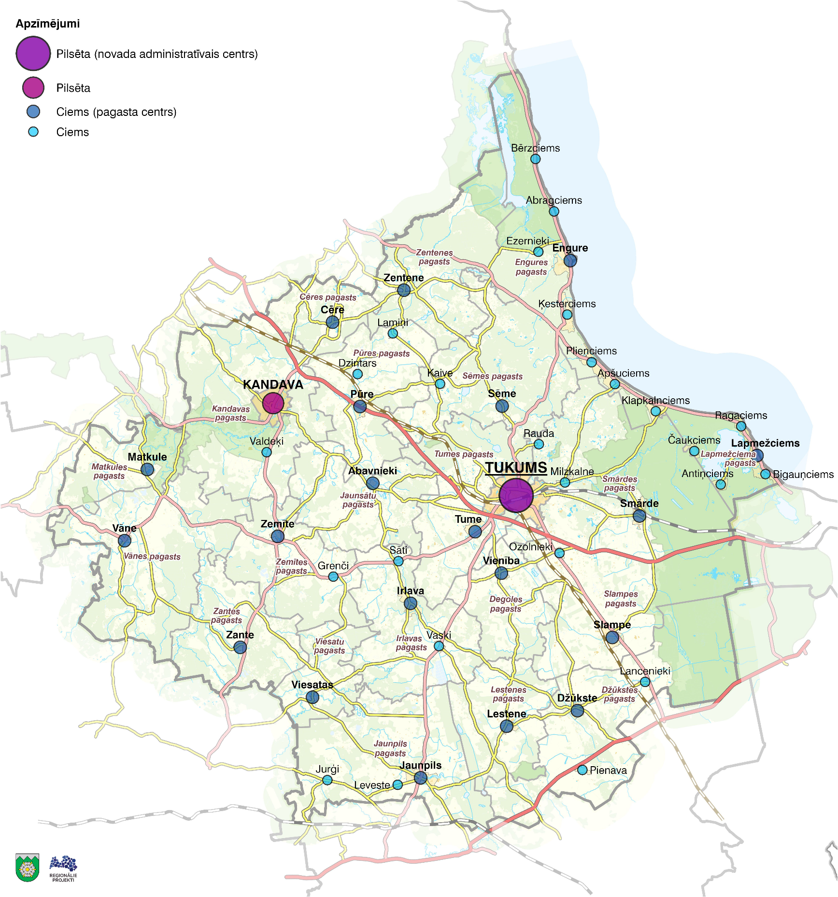
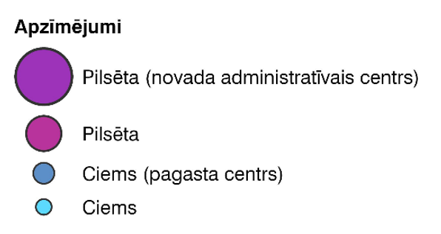
Pašreizējā apdzīvojuma struktūra
2 pilsētas
21 pagasts
45 ciemi
2023. gada sākumā – 44 005 iedzīvotāji

Slide 7
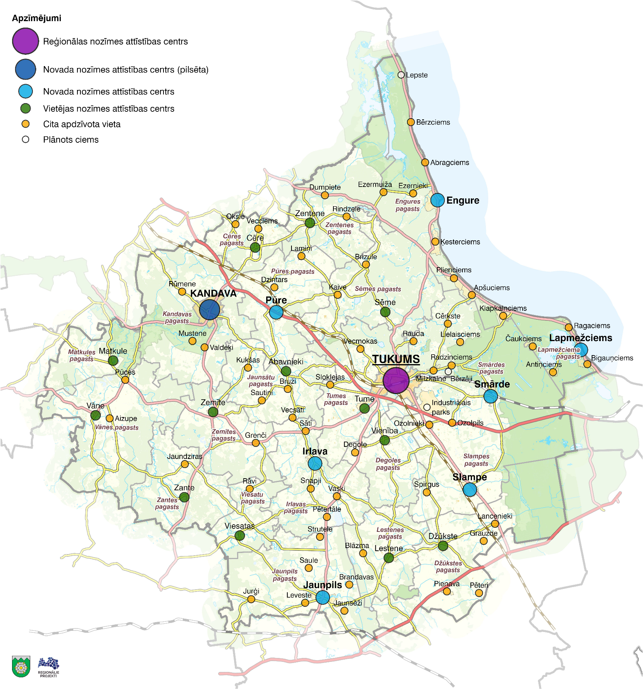
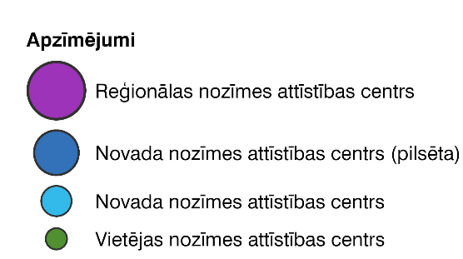
Tukuma novada attīstības centri pēc IAS*
→ ciems
→ ciems, mazciems
Attīstības centra līmenis | Apdzīvotā vieta (pilsēta, ciems)
Reģionālas nozīmes attīstības centrs | Tukums
Novada nozīmes attīstības centra pilsēta | Kandava
Novada nozīmes attīstības centrs | Pūre, Slampe, Irlava, Jaunpils, Smārde, Engure, Lapmežciems
Vietējas nozīmes attīstības centrs | Tume, Vienība, Džūkste, Sēme, Zentene, Lestene, Abavnieki Cēre, Vāne, Matkule, Zemīte, Zante, Viesatas
Citas apdzīvotas vietas | Abragciems, Antiņciems, Apšuciems, Bērzciems, Bigauņciems, Čaukciems, Degole, Ezernieki, Klapkalnciems, Ķesterciems, Milzkalne, Plieņciems, Ragaciems, Rauda, Grenči, Aizupe, Pūces, Valdeķi, Mustene, Rūmene, Jurģi, Leveste, Lancenieki, Pienava, Sāti, Vaski, Kukšas, Lamiņi, Dzintars, Kaive, Ozolnieki u.c.
* Apstiprināta 30.03.2022.

Slide 8
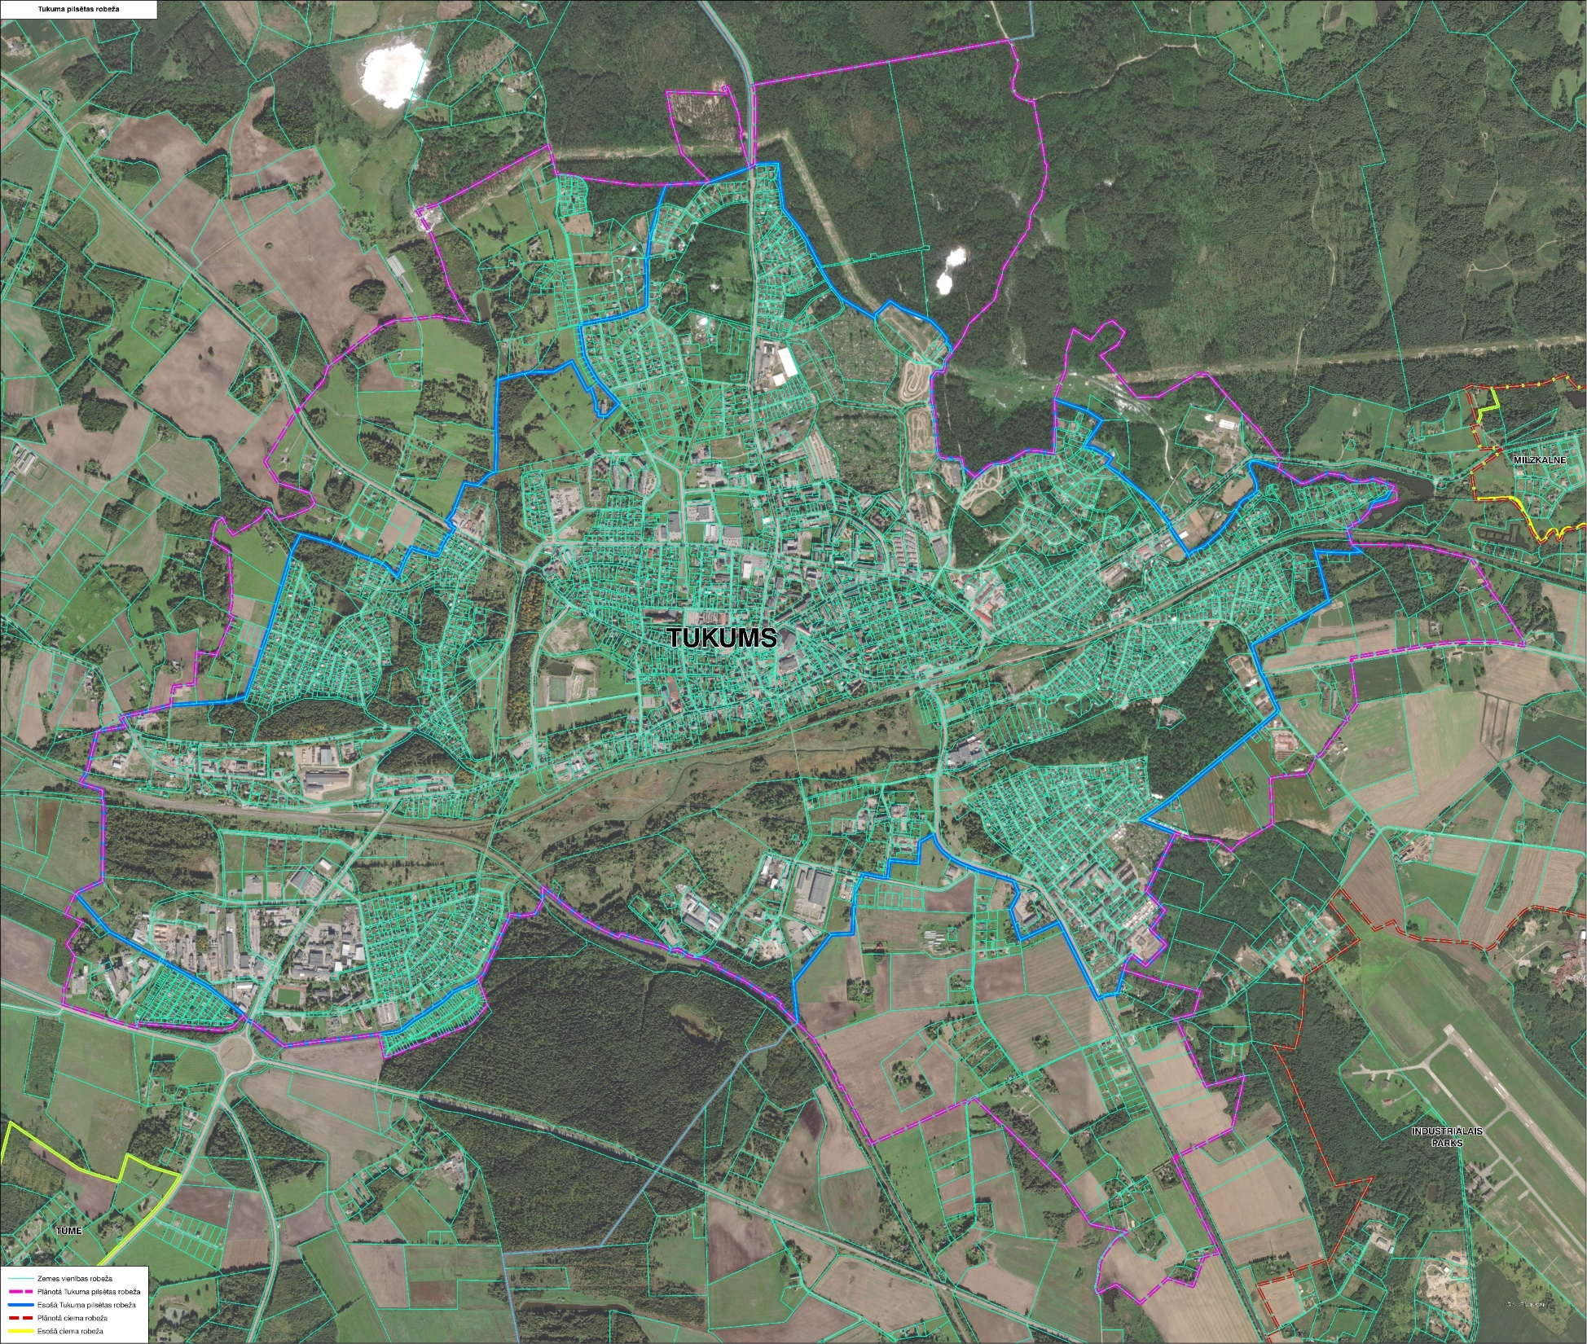
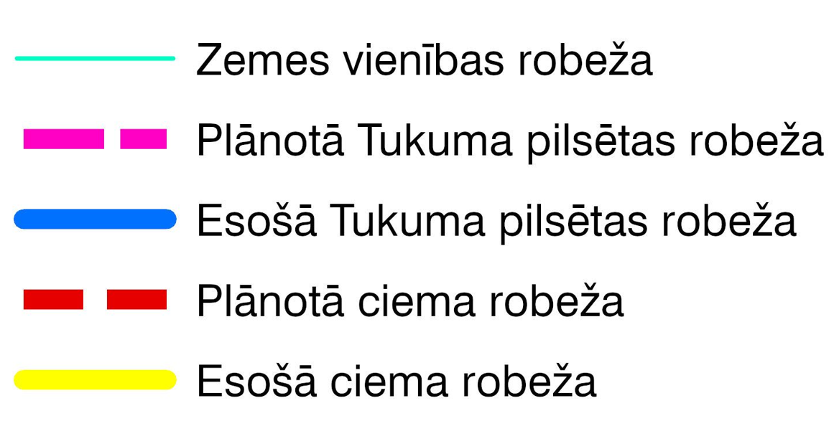
Tukuma pilsētas robežas grozījumi
Tukuma pilsētas robežu paplašināšana, pilsētai pievienojot vairākus areālus no Tumes un Smārdes pagasta:
esošos vasarnīcu/dārzkopības ciemus Līdumu un Pārupi, kuros ir sadalītas apbūves zemes vienības un daļā nekustamo īpašumu iedzīvotāju dzīvo patstāvīgi (arī ziemas sezonā);
Straumes rūpnieciskās apbūves teritorijas;
apbūvētās teritorijas starp autoceļiem V1443 Tukums – Jaunmokas un V1442 Tukums – Lazdas, radot priekšnoteikumus savrupmāju apbūves attīstībai;
mazāk sadalītās teritorijas starp autoceļu V1442 Tukums – Lazdas un Liepkalniem, veidojot vienmērīgu pilsētas robežu;
apbūvētās un mazāk sadalītās Liepkalnu areāla teritorijas Ozoliņu apkaimes pievārtē;
Ozoliņu kapus;
AS “Latvijas valsts meži” piederošās zemes vienības ar kad.apz. 90820010072 un 90820010074 ~130 ha platībā, kas iekļauj esošo un attīstāmo atpūtas vietu Melnezers, ko perspektīvā apsaimniekos pašvaldība;
teritoriju pie AS “Tukuma ūdens”, notekūdeņu attīrīšanas iekārtām un Tīles fermu;
apbūvētās teritorijas starp dzelzceļa līniju Rīga – Ventspils un autoceļu V1476 Kalēji – Durbe;
apbūvētās un mazāk sadalītās teritorijas starp dzelzceļa līniju Tukums II – Jelgava, autoceļu Jelgava (Tušķi)—Tukums un lidostas teritoriju.

Slide 9
Kopsavilkums
Apdzīvojuma attīstības plāns – vienošanās par apdzīvoto vietu robežām statusiem
Pašreizējā apdzīvojuma struktūra – pilsētas un ciemi
Pilsētu robežu grozījumi, paplašinot Tukuma un Kandavas robežas
Pagastu robežu grozījumi četrās vietās
Ciemu robežas – izmaiņas 27 ciemiem, izveidoti 2 jauni ciemi
Mazciemi – nosakāmi 118 mazciemi vēsturisko adrešu saglabāšanai

Slide 10
2. Tukuma novada piekrastes attīstības plāns
Izvērtēt piekrastes tūrisma, dabas un rekreācijas resursus, piekrastes publiskās infrastruktūras tīklu, nodrošināt kompleksu skatījumu par piekrasti, lai līdzsvarotu dabas aizsardzības un ekonomikas intereses, kā arī veicinātu labu pārvaldību piekrastē
priekšlikumus aizsargjoslu noteikšanai un attēlošanai Teritorijas plānojumā
2. pludmales zonējumu
3. piekļuves vietas kājāmgājējiem, transportam
4. auto novietnes
raksturīgās kultūrvides un piekrastes tradicionālās apbūves
saglabāšanas priekšlikumus

Slide 11
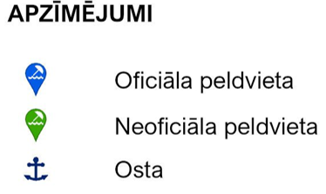
Peldvietas
Tukuma novadā 11 labiekārtotas peldvietas
Nosaukums | Atrašanās vieta | Statuss (peldvietu reģistrs)
Abragciema peldvieta | Kempings “Abragciems”, Abragciems | Oficiāla peldvieta
Engures pludmale | Aiz Veselības centra “Engure”, Engure | Neoficiāla peldvieta [1]
Engures promenādes pludmale | Pie Dienvidu mola, Labiešu ielas galā, Engure | Neoficiāla peldvieta
Ķesterciema peldvieta | “Albatross”, Ķesterciems, | Oficiāla peldvieta
Plieņciema pludmale | Plieņciema kapi, Plieņciems | Neoficiāla peldvieta
Apšuciema pludmale | “Apšuciema feldšerpunkts”, Apšuciems | Neoficiāla peldvieta
Klapkalnciema peldvieta | Klapkalnciems | Oficiāla peldvieta
Kuplās priedes pludmale | “Kuplā priede”, Lapmežciema pagasts | Neoficiāla peldvieta [1]
Ragaciema peldvieta | Stāvlaukums “Aizrags”, Lapmežciema pagasts | Oficiāla peldvieta
Ragaciema pludmale | Zvejnieku ielas galā, Ragaciems | Neoficiāla peldvieta
Lapmežciema – Bigauņciema pludmale jeb Kupskalnu pludmale | Bigauņciems, pie Siliņupes | Neoficiāla peldvieta

Slide 12
Pludmales teritorijas zonas
Nosaukums | Raksturojums | Atļautā izmantošana
Neitrālā zona | Pludmales daļa, kas paredzēta dabisko procesu norisei, mazāk ietekmētā teritorija. Pludmales zonas lielākā daļa, bez labiekārtojuma vai ar minimālu labiekārtojumu (informācijas zīmes).
Mierīgās atpūtas zona | Pludmales daļa, kuras mērķis ir nodrošināt brīvdabas atpūtu pie jūras un tās labiekārtojums ir minimāls – norādes, informācijas zīmes un stendi, soli, atkritumu urnas. Mierīgās atpūtas zonās pēc attiecīgas pašvaldības atļaujas saņemšanas pieļaujama arī publisku pasākumu organizēšana. | bērnu rotaļu laukumi; iespējamas īslaicīgas lietošanas būves, pārvietojamas (demontējamas) sezonas rakstura būves un tml. labiekārtojuma elementi.
Aktīvās atpūtas zona | Labiekārtotās pludmales teritorijas, kuru izmantošana ir saistīta ar būtisku pludmales apmeklētāju noslodzi. Pēc attiecīgas pašvaldības atļaujas saņemšanas pieļaujama arī publisku pasākumu organizēšana (diskotēkas, vasaras koncerti, sporta sacensības un citas aktivitātes un pasākumi). | bērnu rotaļu laukumi (konstrukcijas); īpaši aprīkotas sporta zonas (trenažieri, volejbola, futbola laukumi, tribīnes, laukumi sporta spēļu spēlēšanai un citām sporta aktivitātēm); vieglas bezpamatu konstrukcijas brīvdabas sporta spēlēm un kultūras un izklaides pasākumiem; īslaicīgas lietošanas būves, pārvietojamas (demontējamas) sezonas rakstura būves un tml. labiekārtojuma elementi.
Aktīvās atpūtas zona uz ūdens | Pludmales un ūdens daļa paredzēta aktīvai atpūtai ar ūdens motocikliem, ūdensslēpošanai, veikbordam un citām saistītām nodarbēm. Ikdienā teritorija tiek izmantota prioritāri ūdenssportam, pieļaujams rīkot sacensības.

Slide 13
Piekļuves vietas jūrai
Kategorijas Nr. |  | Raksturojums
 | 1.kategorija Galvenā noeja un nobrauktuve | Publiska, labiekārtota noeja ar vides pieejamību plašām funkcijām un lietotāju lokam: - aktīvās atpūtas zonas un mierīgās atpūtas zonas pludmales apsaimniekošanai un uzturēšanai; - operatīviem transportlīdzekļiem; - sezonas objektu apkalpošanai; - motorizētiem transportlīdzekļiem; - gājējiem; - velobraucējiem.
 | 2.kategorija Publiska noeja ar vides pieejamību | Publiska, labiekārtota noeja ar vides pieejamību. Cietais segums vai laipas līdz pludmalei. Piemērota cilvēkiem ar kustību traucējumiem un ģimenēm ar bērnu ratiem.
 | 3.kategorija Publiska noeja | Publiska noeja gājējiem ar mīksto segumu. Nav piemērota cilvēkiem ar kustību traucējumiem un ģimenēm ar bērnu ratiem.
 | 4.kategorija Noeja iedzīvotājiem | Noeja tikai vietējiem iedzīvotājiem, gājējiem

Slide 14
Nobraukšanas pie jūras
Mērķgrupa | Raksturojums
Operatīvais transports | Lai veiktu glābšanas darbus pludmalē vai ūdenī. Ņemot vērā dažāda veida operatīvo transportlīdzekļu gabarītus un spēju pārvietoties pa smiltīm, meža zemsedzi u.tml., perspektīvā turpināms attīstīt nobrauktuves operatīvajam transportam. Operatīvajam transportam prioritāri pielāgojamas 1. kategorijas noejas, un publiskās peldvietas (oficiālās un neoficiālās), kur ir vislielākā apmeklētāju koncentrācija.
Tehniskais transports | Sezonas objektu apkalpošanai (pludmales labiekārtojuma ikgadēja uzstādīšana/novākšana, atkritumu savākšana, pakalpojumu objekta (piemēram, kafejnīcas) apkalpošanai, beigto dzīvnieku aizvākšanai u.tml.). Lielākoties teritorijas apsaimniekotāja vai pašvaldības transports, citos gadījumos – ar atļaujām.
Zvejnieki | Tehniskais transports vietējiem – zvejas laivas ielaišanai un izvilkšanai no ūdens saskaņā ar pašvaldības izsniegtajām licencēm, atļaujām. Nobrauktuvēm vēlams grants segums, lai smiltīs haotiski neizplestos nobrauktuves.
Atpūtnieki, pakalpojumu sniedzēji, sportisti | Ūdens motorizēto transportlīdzekļu ielaišanai (ūdens motociklu, atpūtas laivu u.tml.) ielaišanai un izvilkšanai no ūdens atsevišķās vietās. Atsevišķas atļaujas saņemamas pašvaldībā. Šo transportlīdzekļu kustība atļauta tikai pludmales zonā – aktīvās atpūtas uz ūdens zonā, kur attiecīgi arī plānotas nobraukšanas iespējas.

Slide 15
Kopsavilkums, secinājumi
Publisku bezmaksas stāvlaukumu nepietiekamība,
Informācijas un norāžu trūkums par esošajām iespējām un atļauto autonovietošanu stāvēšanai ceļu un ielu malās
Automašīnu novietošana iespējama gar lielākajiem autoceļiem un esošās autonovietnēs, kurās ir atšķirīgs labiekārtojums, izmantošanas nosacījumi u.tml.
Apkopota informācija par 49 stāvlaukumiem Engures pagastā, 25 Lapmežciema pagastā – esošas, plānotas un perspektīvā plānojamas novietnes
Informācija no Valsts piekrastes plāna un pēc apsekojuma dabā – konstatētas vietas, kur iespējams plānot auto novietošanu
Apkopota informācija par 85 esošām un plānotām noejām un nobrauktuvēm piekrastē Engures pagastā un 50 Lapmežciema pagastā
Iedalītas noejas pēc kategorijām
Iedalītas nobrauktuves
Norādīta atrašanās vieta un tuvākā piekļuve no publiskas ielas, ceļa
Informācija par līdzšinējo Teritorijas plānojumu

Slide 16
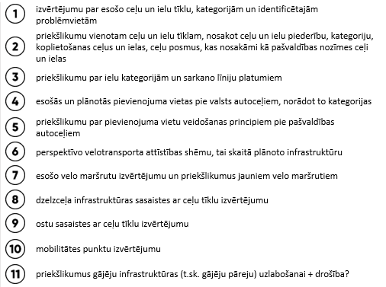
3. Tukuma novada transporta infrastruktūras attīstības plāns
Izvērtēt Tukuma novada transporta infrastruktūru, nodrošināt kompleksu skatījumu par transporta sistēmu, kas nodrošina drošu, efektīvu, un ilgtspējīgu mobilitāti

Slide 17
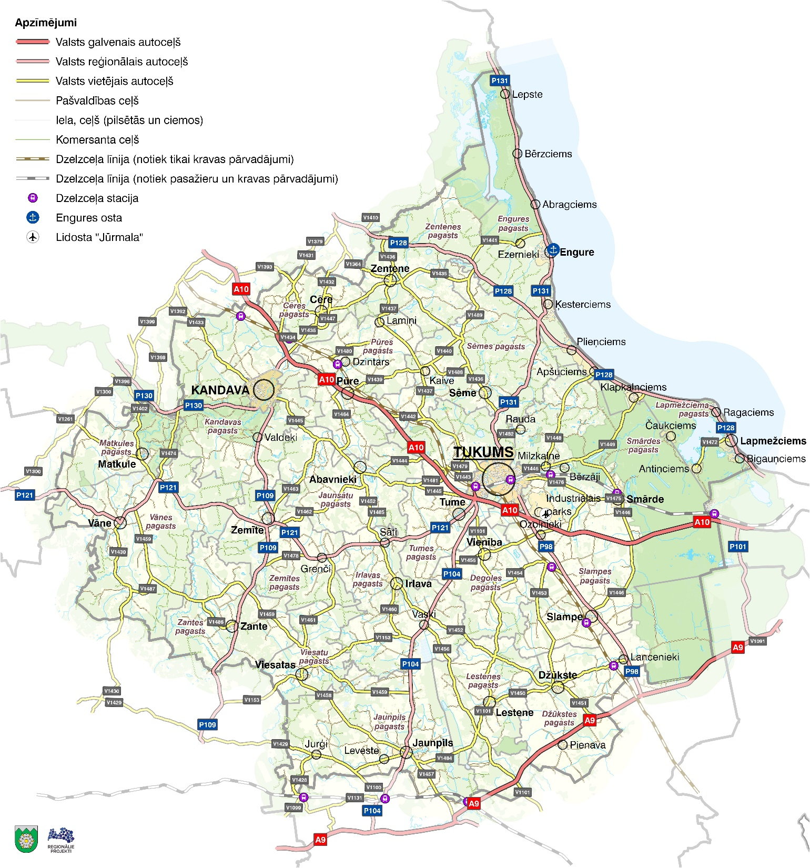
Kopējā transporta infrastruktūra

Slide 18
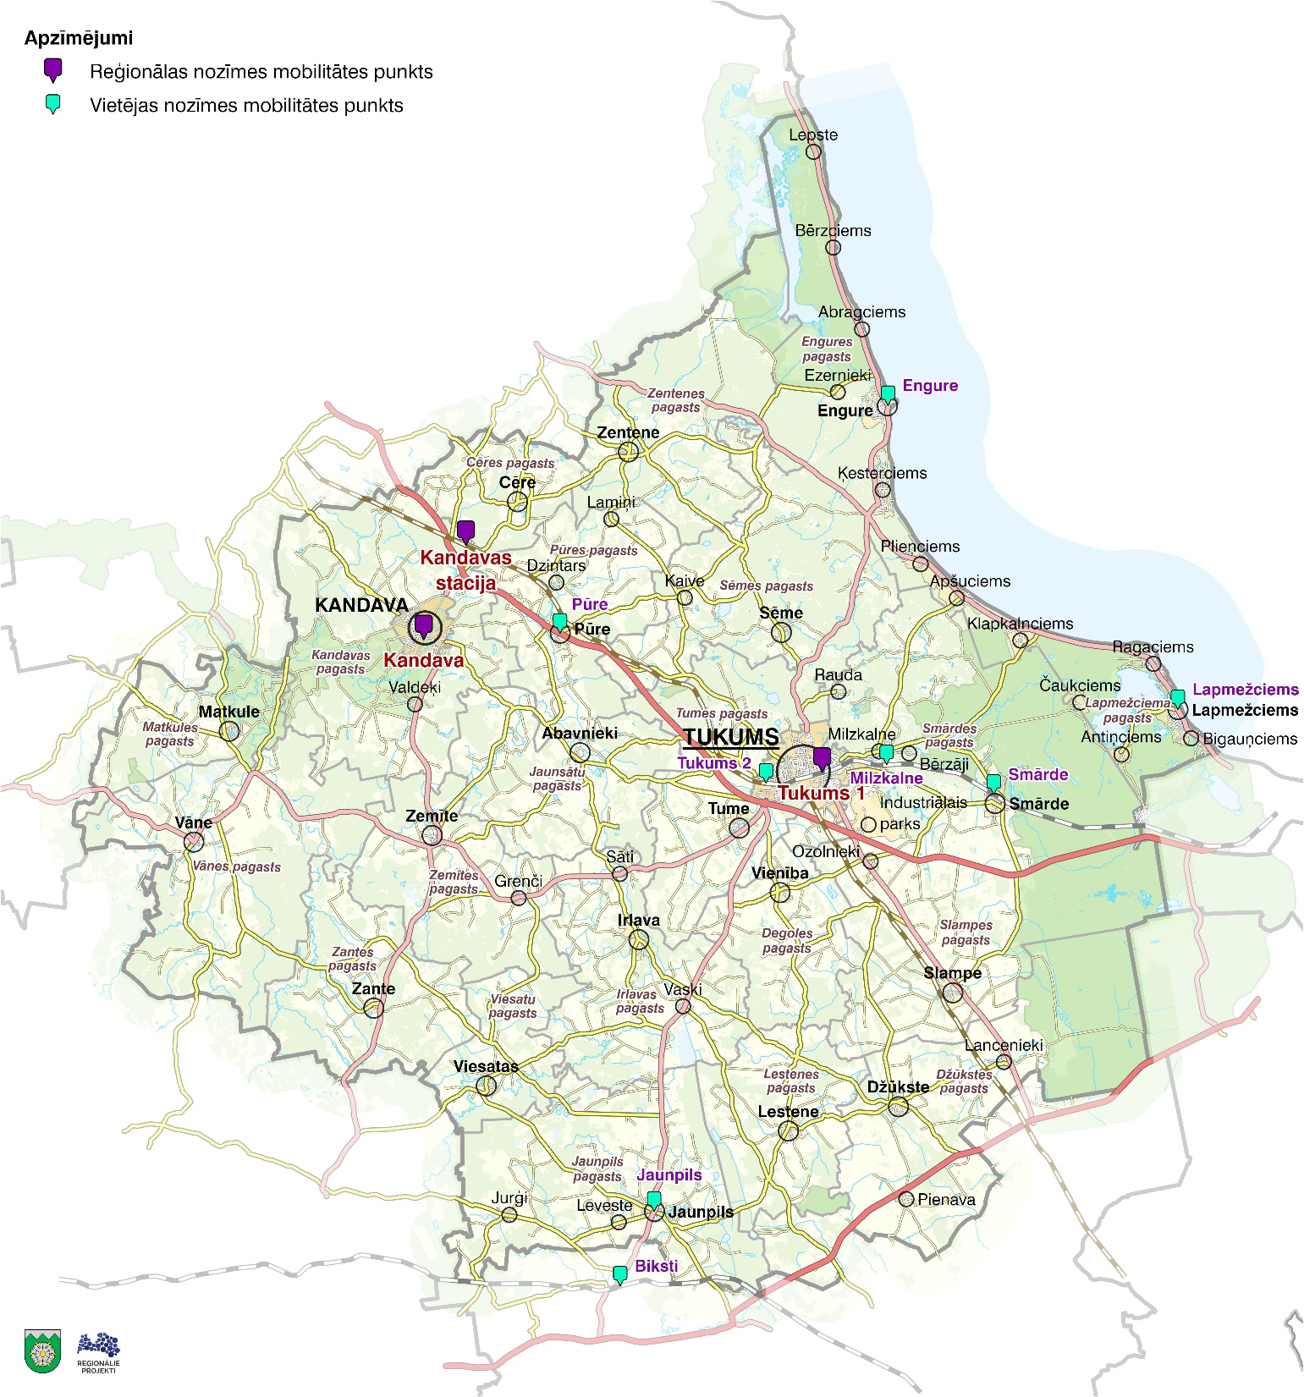
Mobilitātes punkti

Slide 19
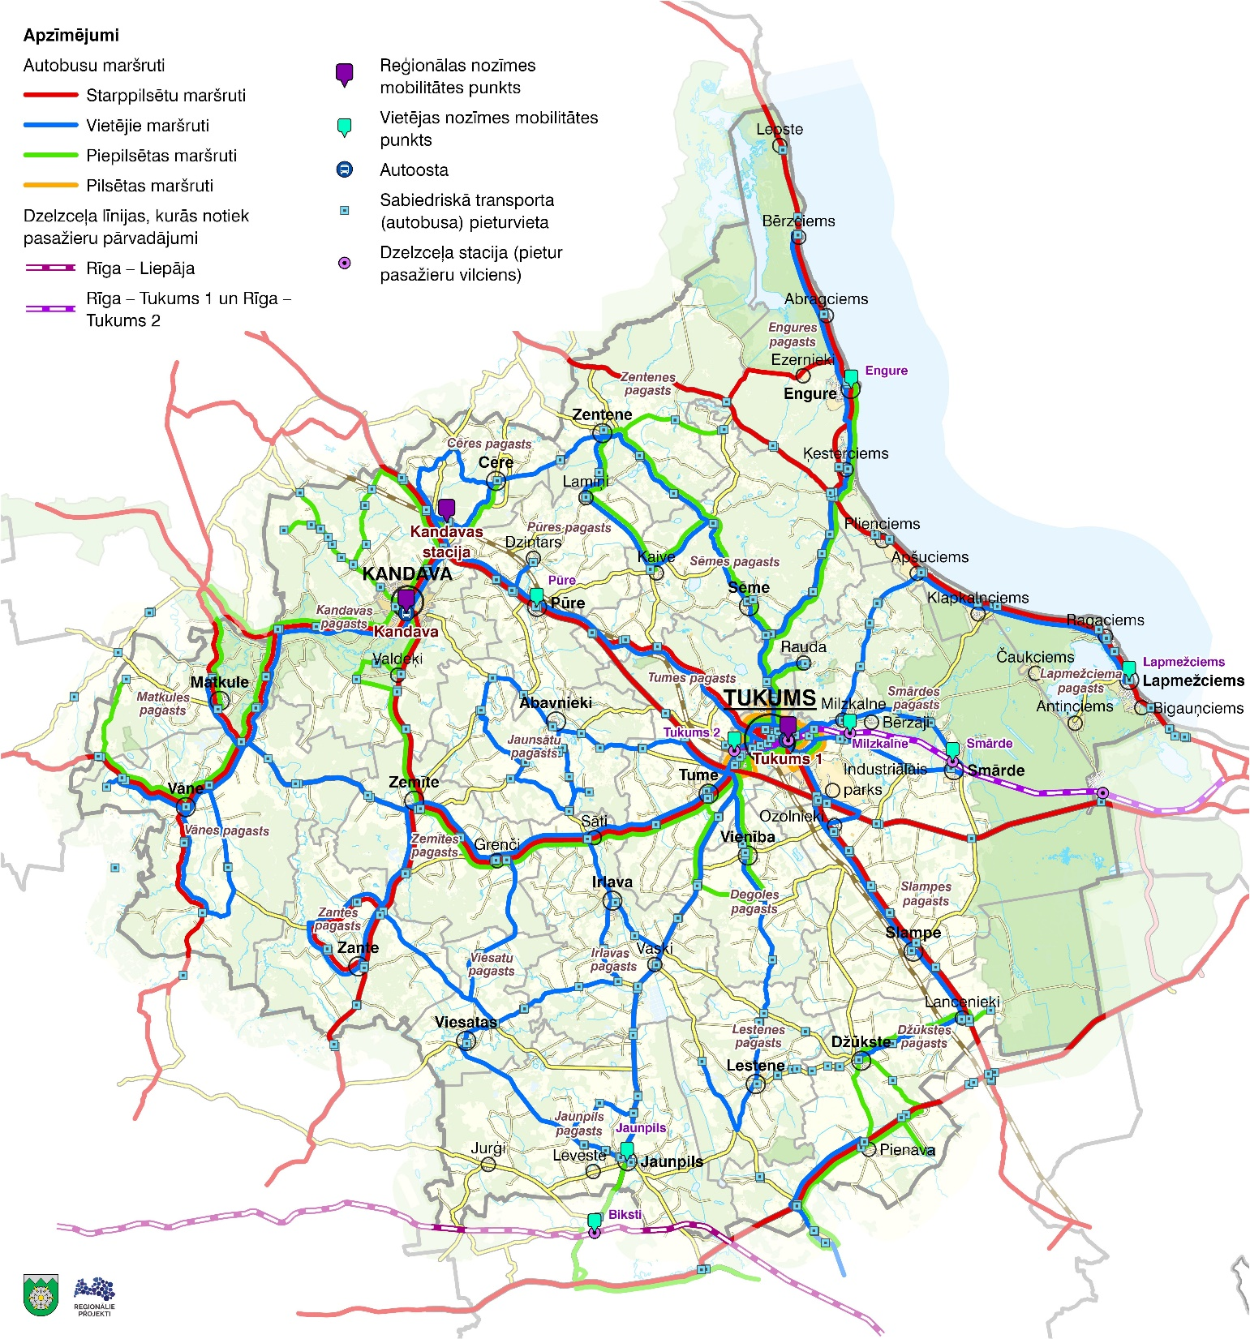
Sabiedriskais transports

Slide 20
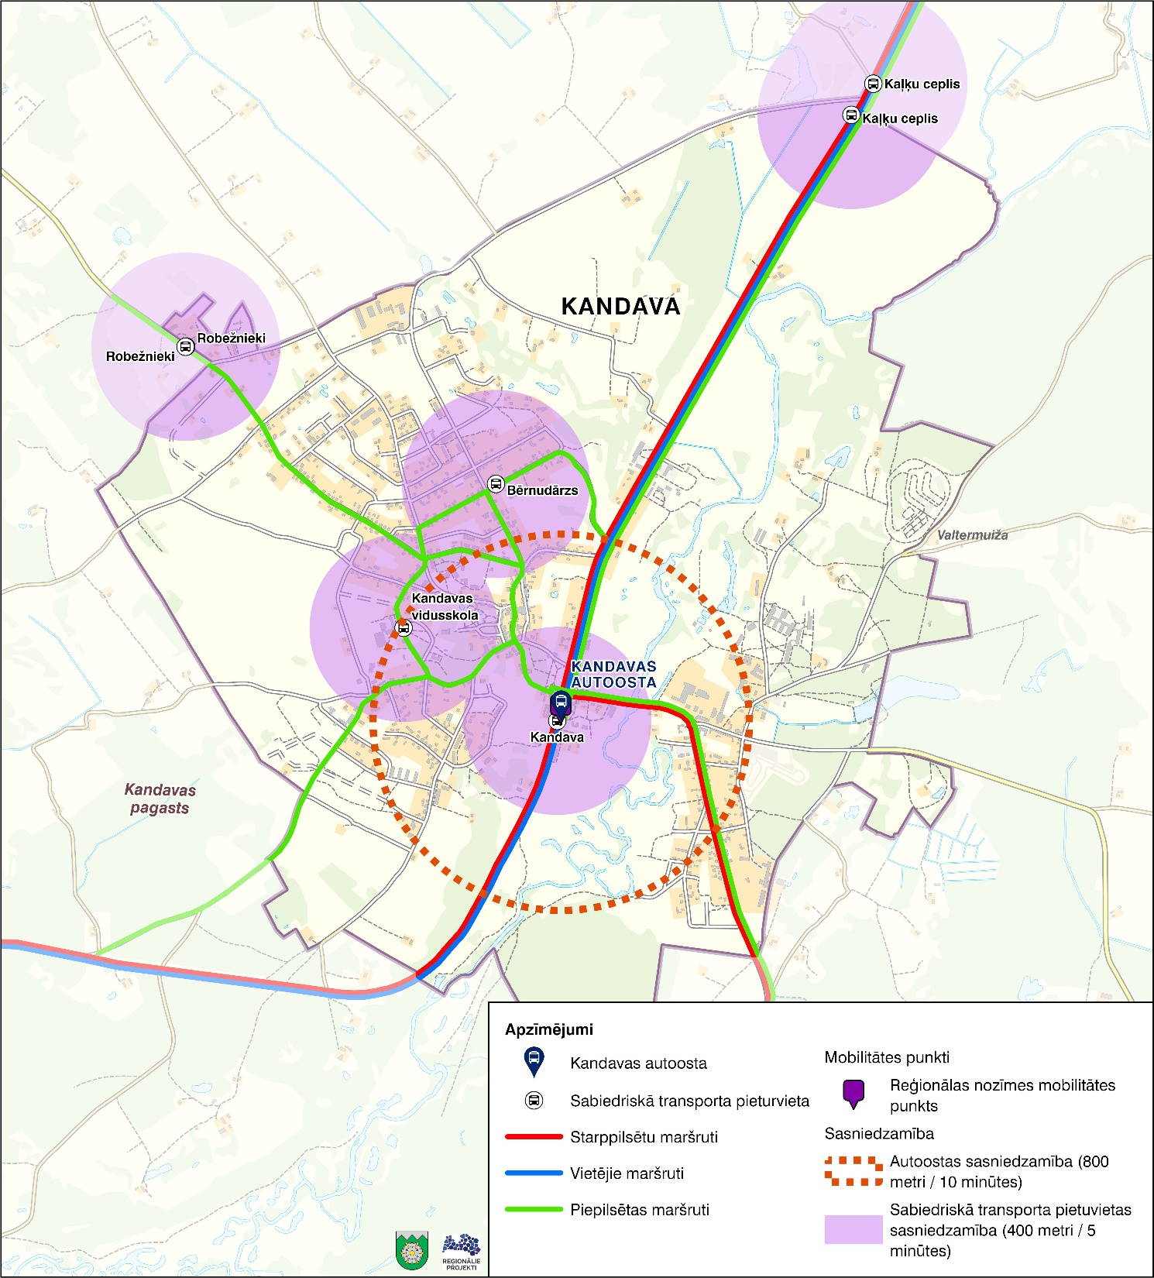
Sabiedriskais transports Kandavā

Slide 21
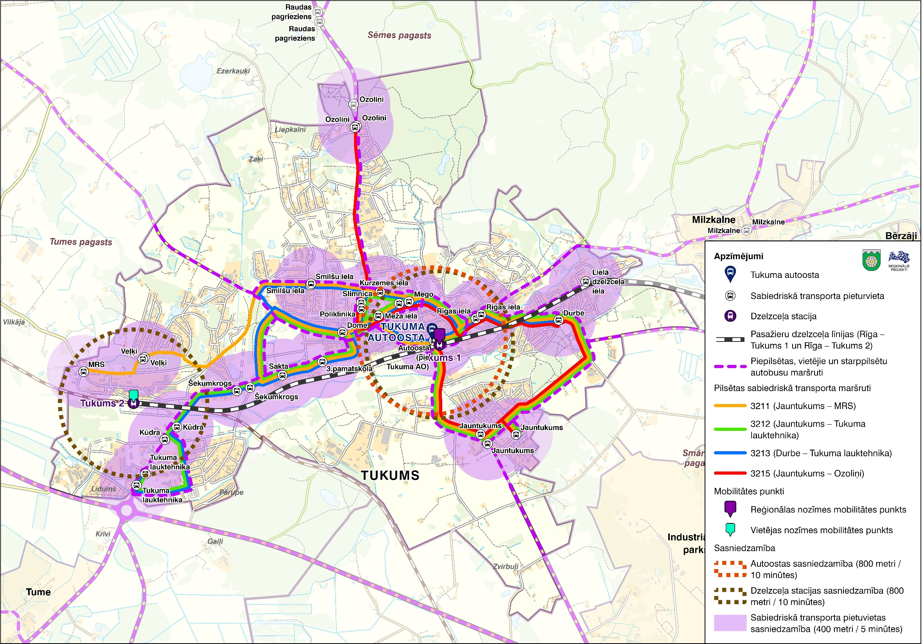
Sabiedriskais transports Tukumā

Slide 22
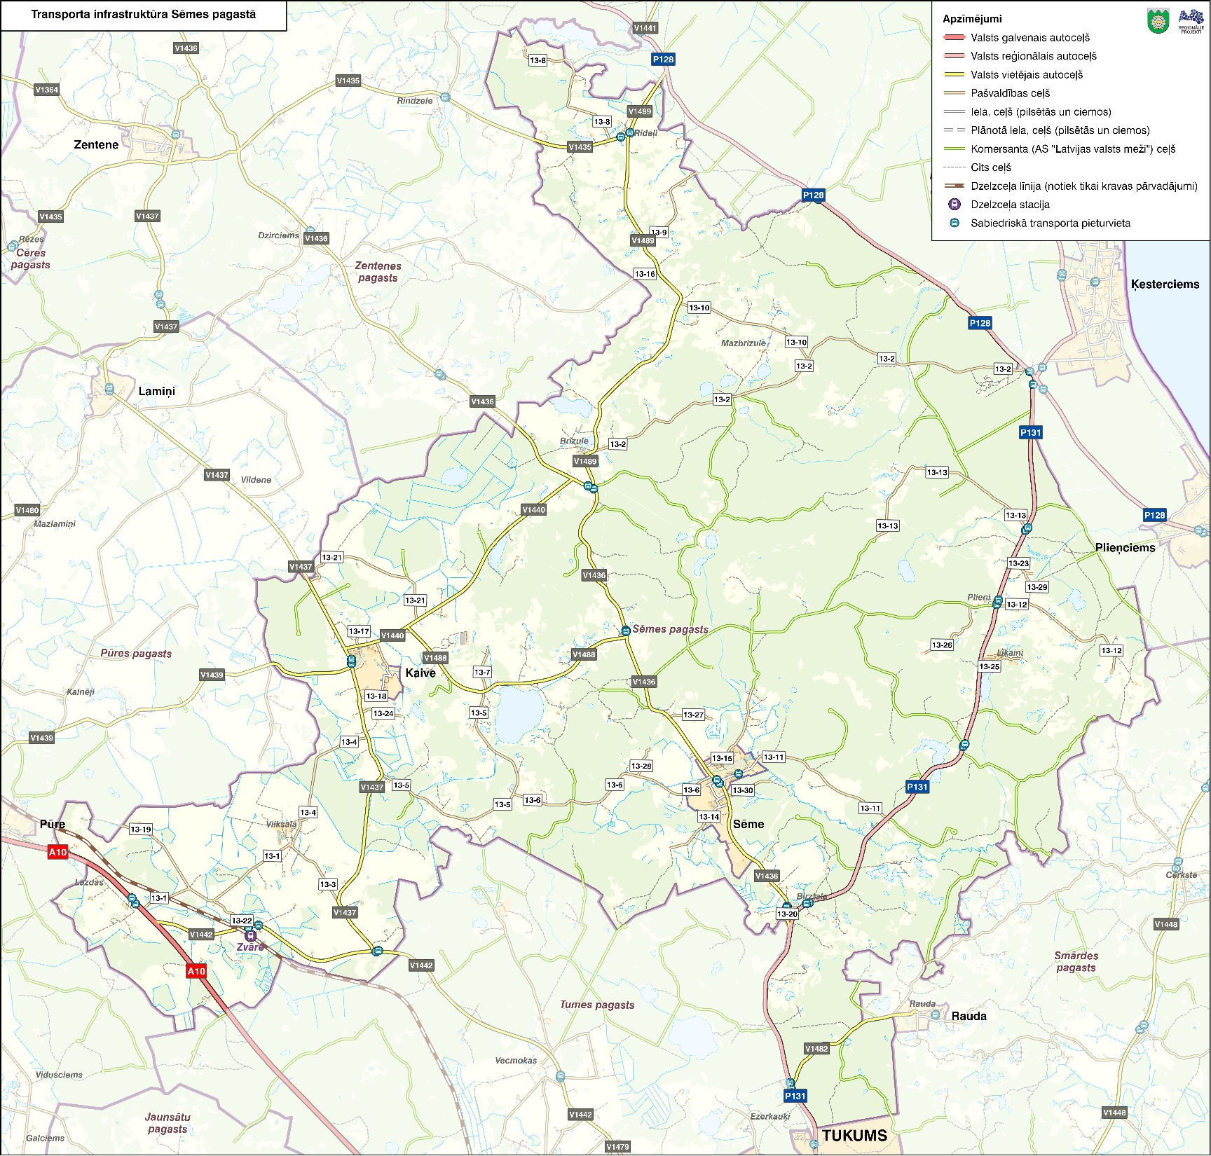
Transporta infrastruktūra pagastos

Slide 23
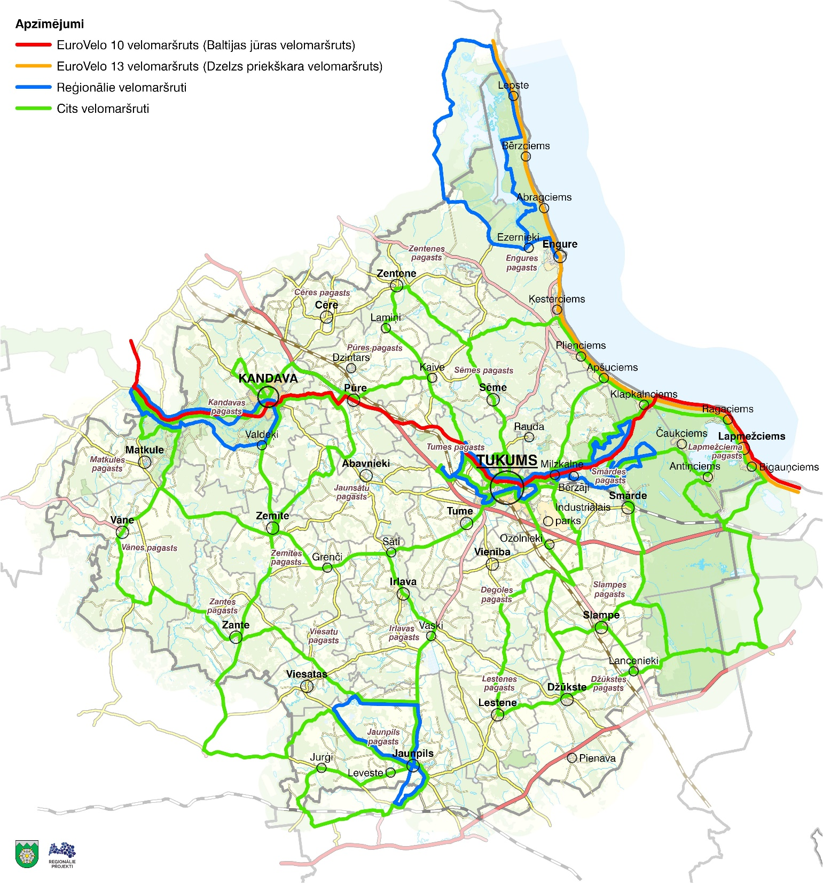
Velomaršruti

Slide 24
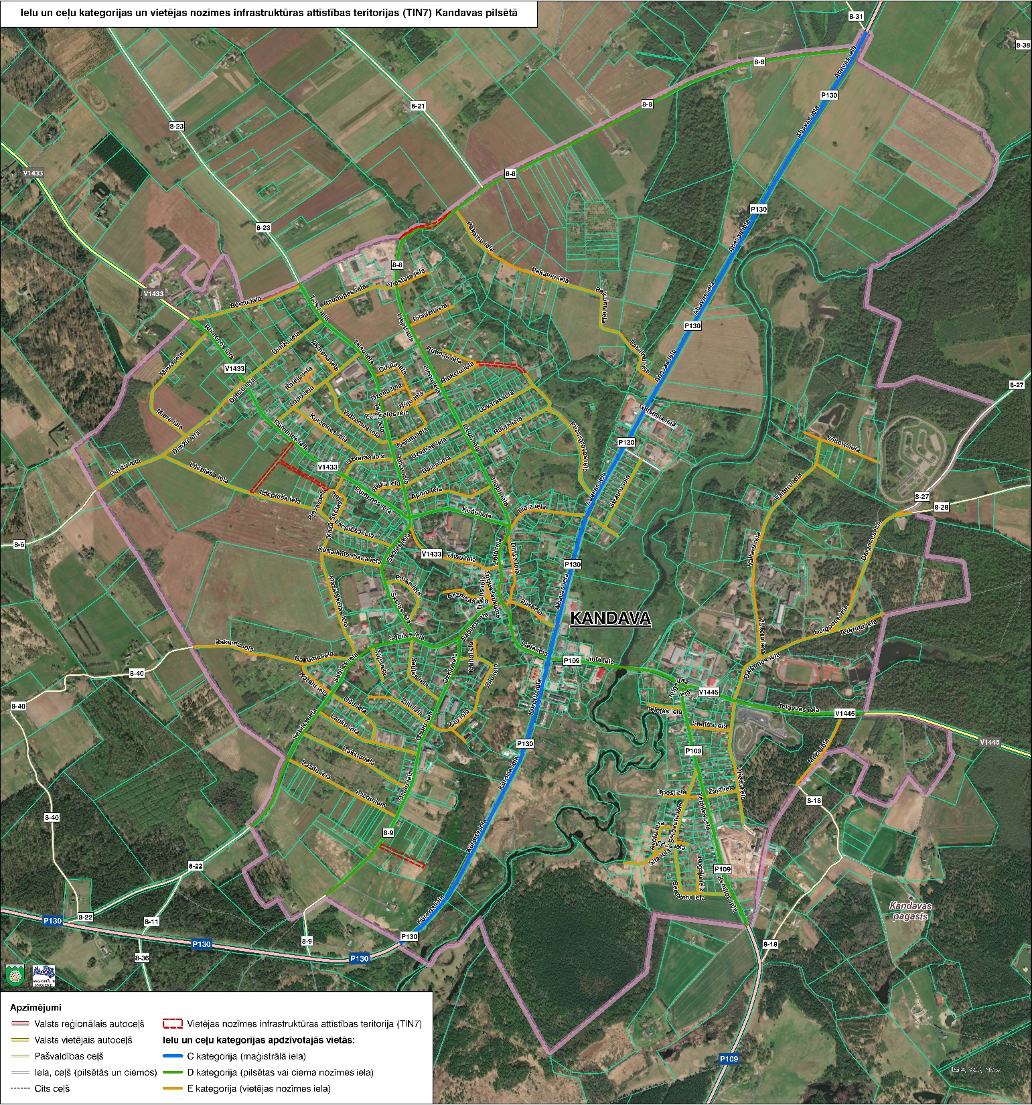
Ielu un ceļu kategorijas tranzīta iela (B kategorija) maģistrālā iela (C kategorija) pilsētas vai ciema nozīmes iela (D kategorija) vietējas nozīmes iela (E kategorija)

Slide 25
Apdzīvojuma attīstības plāns
Piekrastes attīstības plāns
Transporta infrastruktūras attīstības plāns
2. Grafiskā daļa
3. Teritorijas izmantošanas un apbūves
noteikumi
4. Pārskats par izstrādi
1. Paskaidrojuma raksts
Teritorijas plānojums
Vides pārskats (Stratēģiskā ietekmes uz vidi novērtējuma ietvaros)
Notes:
Attīstību plāno ilgtermiņā (līdz 25 gadiem) – Attīstības plānošanas sistēmas likums

Slide 26
Kopsavilkums, secinājumi
Esošās informācijas apkopojums
Esošās situācijas izvērtējums
Būtiska datu ieguve, apstrāde un saglabāšana
Darīt darbu pa “soļiem”
Risinājumu integrēšana teritorijas plānojumā
Labs pamats citu dokumentu izstrādei, piemēram, Piekrastes apsaimniekošanas plāns vai Tukuma pilsētas satiksmes koncepcija
Vadlīnijas tālakam planošanas procesam u.c.

Slide 27
Paldies par uzmanību!
Seminārs notiek Ministrijas īstenotā Eiropas Savienības kohēzijas politikas programmas 2021.–2027. gadam 5.1.1. specifiskā atbalsta mērķa “Vietējās teritorijas integrētās sociālās, ekonomiskās un vides attīstības un kultūras mantojuma, tūrisma un drošības veicināšana pilsētu funkcionālajās teritorijās” 5.1.1.2. pasākuma projekta Nr. 5.1.1.2/1/23/I/001 “Pašvaldību un plānošanas reģionu kapacitātes uzlabošana” ietvaros.

